Slide 1
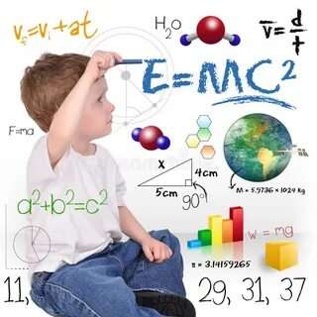
Развитие креативных способностей
на уроках математики
или как воспитать гения
Баирова Татьяна Васильевна
учитель математики высшей категории

Slide 2
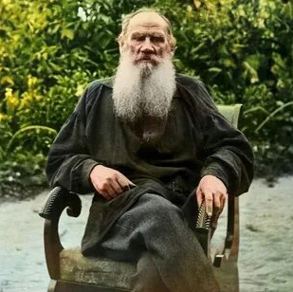
“Если ученик в школе не научился сам ничего творить, то и в жизни он всегда будет только подражать, копировать, так как мало таких, которые бы, научившись копировать, умели сделать самостоятельное приложение этих сведений”.
Л.Толстой

Slide 3
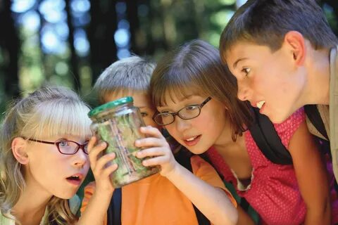
У каждого ребенка есть способности и таланты. Дети от природы любознательны и полны желания учиться. Задача педагога, используя разнообразные методы обучения, в том числе и игровые, систематически, целенаправленно развивать у детей подвижность и гибкость мышления.

Slide 4
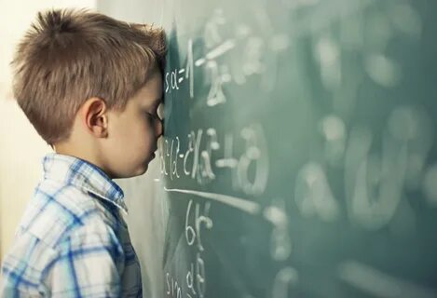
Хорошо всем известный факт, что для развития креативного мышления необходимо решать познавательные, логические и другие задачи. К сожалению с современными детьми дают мало эффекта.
В современном образовании активно применяются методики, направленные на повышение интереса и эффективности обучения математике.

Slide 5
Чтобы у современного школьника развивалось творческое мышление, необходимо, чтобы он почувствовал удивление и любопытство.
22 – 2 : 2

Slide 6
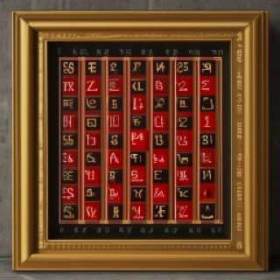
1
НЕЙРОФОТО
Таблица квадратов

Slide 7
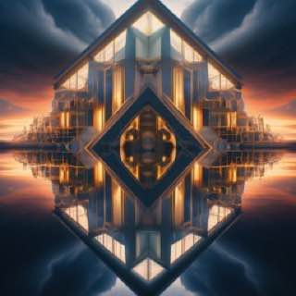
2
НЕЙРОФОТО
Симметрия

Slide 8
3
НЕЙРОФОТО
Число П

Slide 9
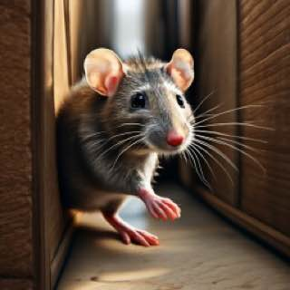
4
НЕЙРОФОТО
Биссектриса угла

Slide 10
5
НЕЙРОФОТО
Золотое
сечение

Slide 11
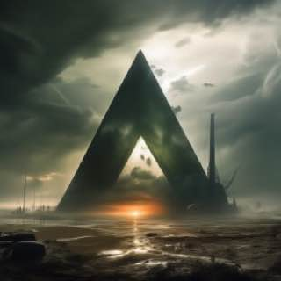
6
НЕЙРОФОТО
Правильный
треугольник

Slide 12
7
НЕЙРОФОТО
Параллельные
прямые

Slide 13
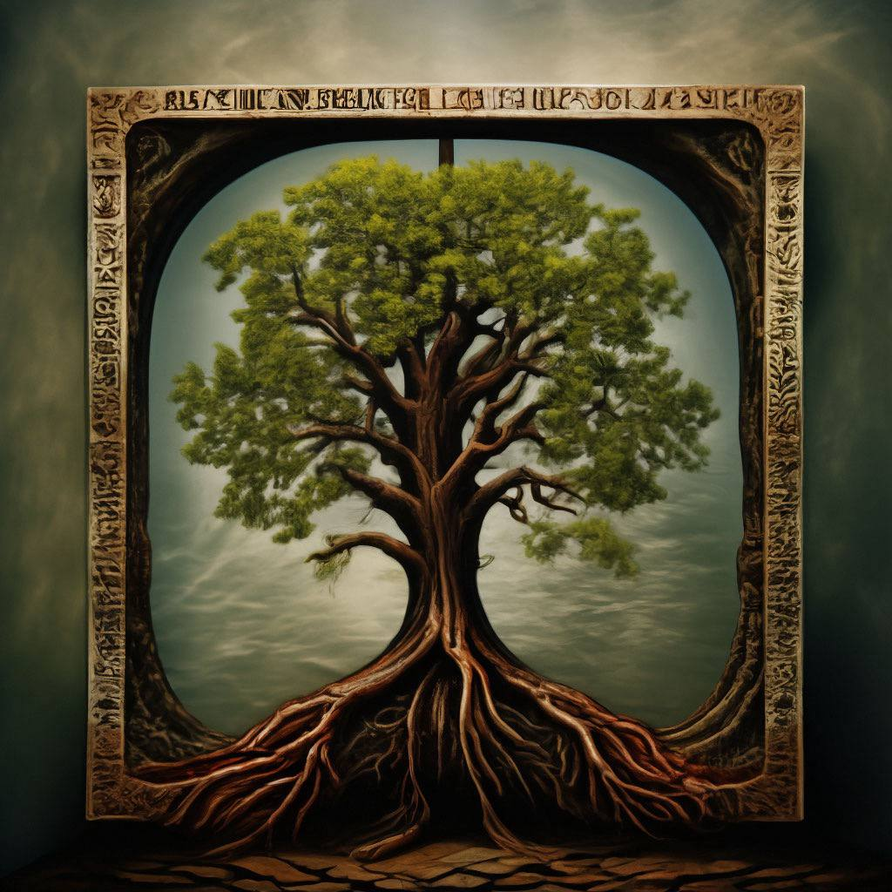
8
НЕЙРОФОТО
Квадратный
корень

Slide 21
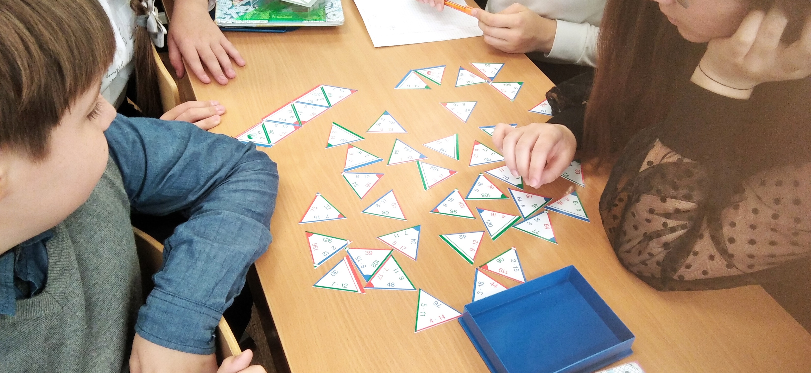
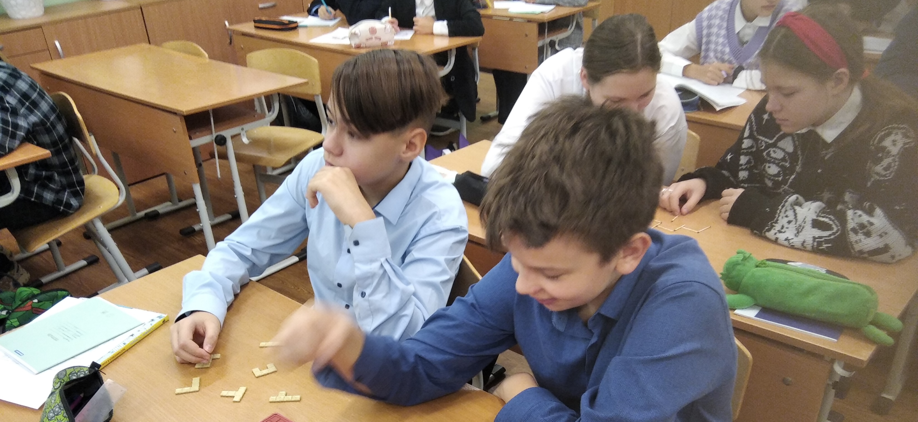
Игры на уроках математики способствуют развитию воображения и творческой самореализации учащихся. Они могут создавать свои собственные математические задачи, проектировать игровые ситуации и даже разрабатывать собственные игры.

Slide 22
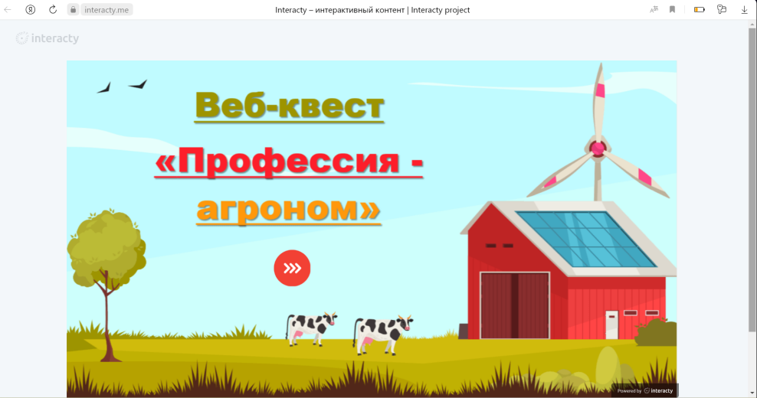
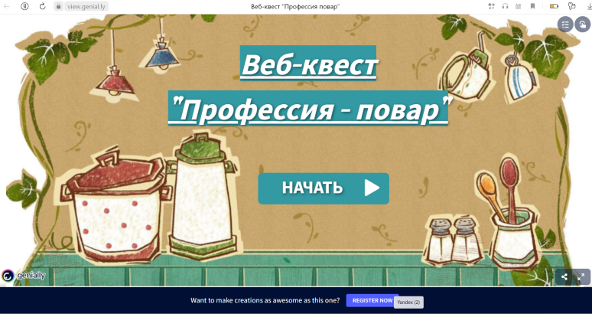
Проект на тему
«Геймификация на уроках математики»
https://view.genial.ly/6589f5e78093b10014ce7359/interactive-image-veb-kvest-professiya-povar
https://view.genial.ly/659b2701e46d0a0014512e36/interactive-content-veb-kvest-professiya-vrach
https://interacty.me/projects/5339a56c2aab0116
https://vebkvestmathematics.wixsite.com/mysite
https://joyteka.com/100478779

Slide 23
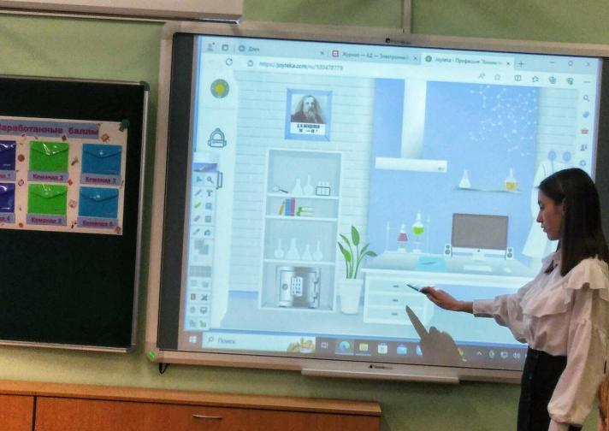
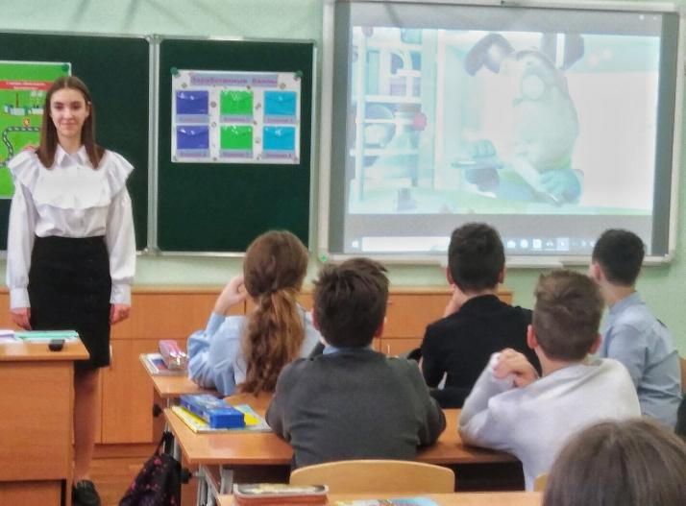
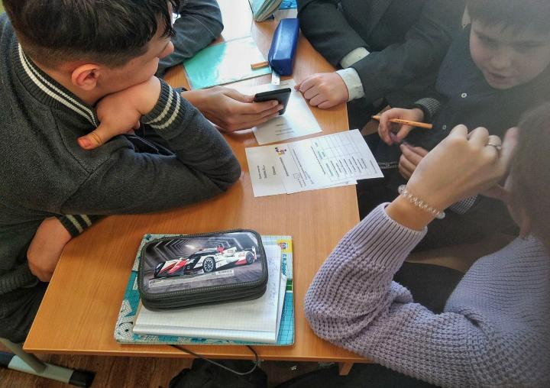

Slide 24
Важнейшими математическими операциями являются анализ и синтез.
Анализ связан с выделением элементов данного объекта, его признаков или свойств.
Синтез – соединение различных элементов, сторон объекта в единое целое.
В мыслительной деятельности анализ и синтез дополняют друг друга. Формированию и развитию данных мыслительных операций способствует решение задач, в которых от учащихся требуется проводить правильные рассуждения, рассматривать объекты с разных сторон, указывать их различные и схожие свойства

Slide 25
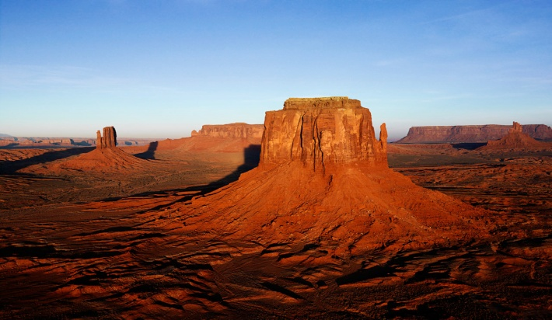
Собрались все четырёхугольники на лесной поляне и стали обсуждать вопрос о выборе своего короля. Долго спорили и никак не могли прийти к единому мнению. И вот один старый параллелограмм сказал: « Давайте отправимся в царство четырёхугольников. Кто первым придёт, тот и будет королём». Все согласились и отправились в путешествие.

Slide 26
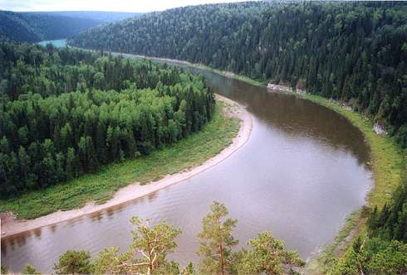
На пути им встретилась река, которая сказала, что переплывут её только те, у кого диагонали пересекаются и точкой пересечения делятся пополам. Часть четырёхугольников осталась на берегу, остальные отправились дальше.

Slide 27
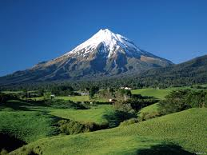
На пути им встретилась высокая гора, которая сказала, что даст пройти только тем, у кого диагонали не равны.

Slide 28
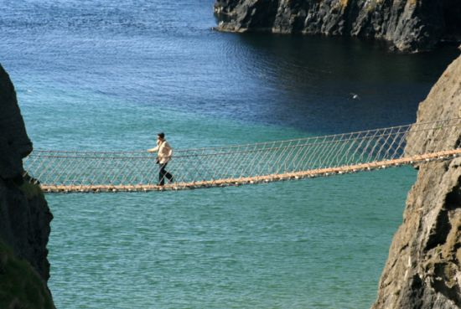
Оставшиеся фигуры продолжили путь и дошли до обрыва, где был узкий мост. Мост сказал, что пропустит того, у кого диагонали пересекаются не под прямым углом. По мосту прошёл только один четырёхугольник.
Кто же стал королём?

Slide 29
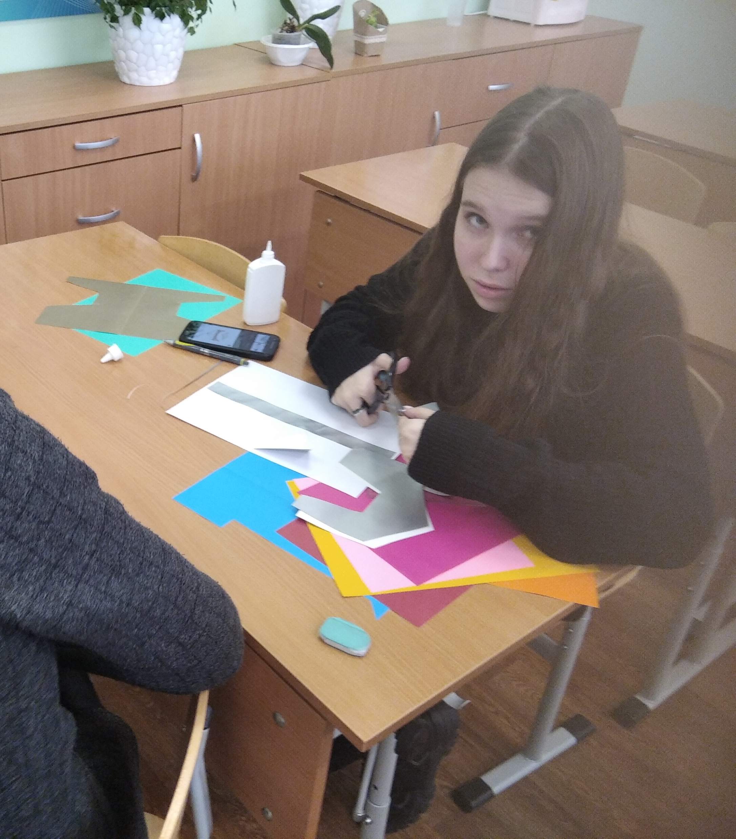
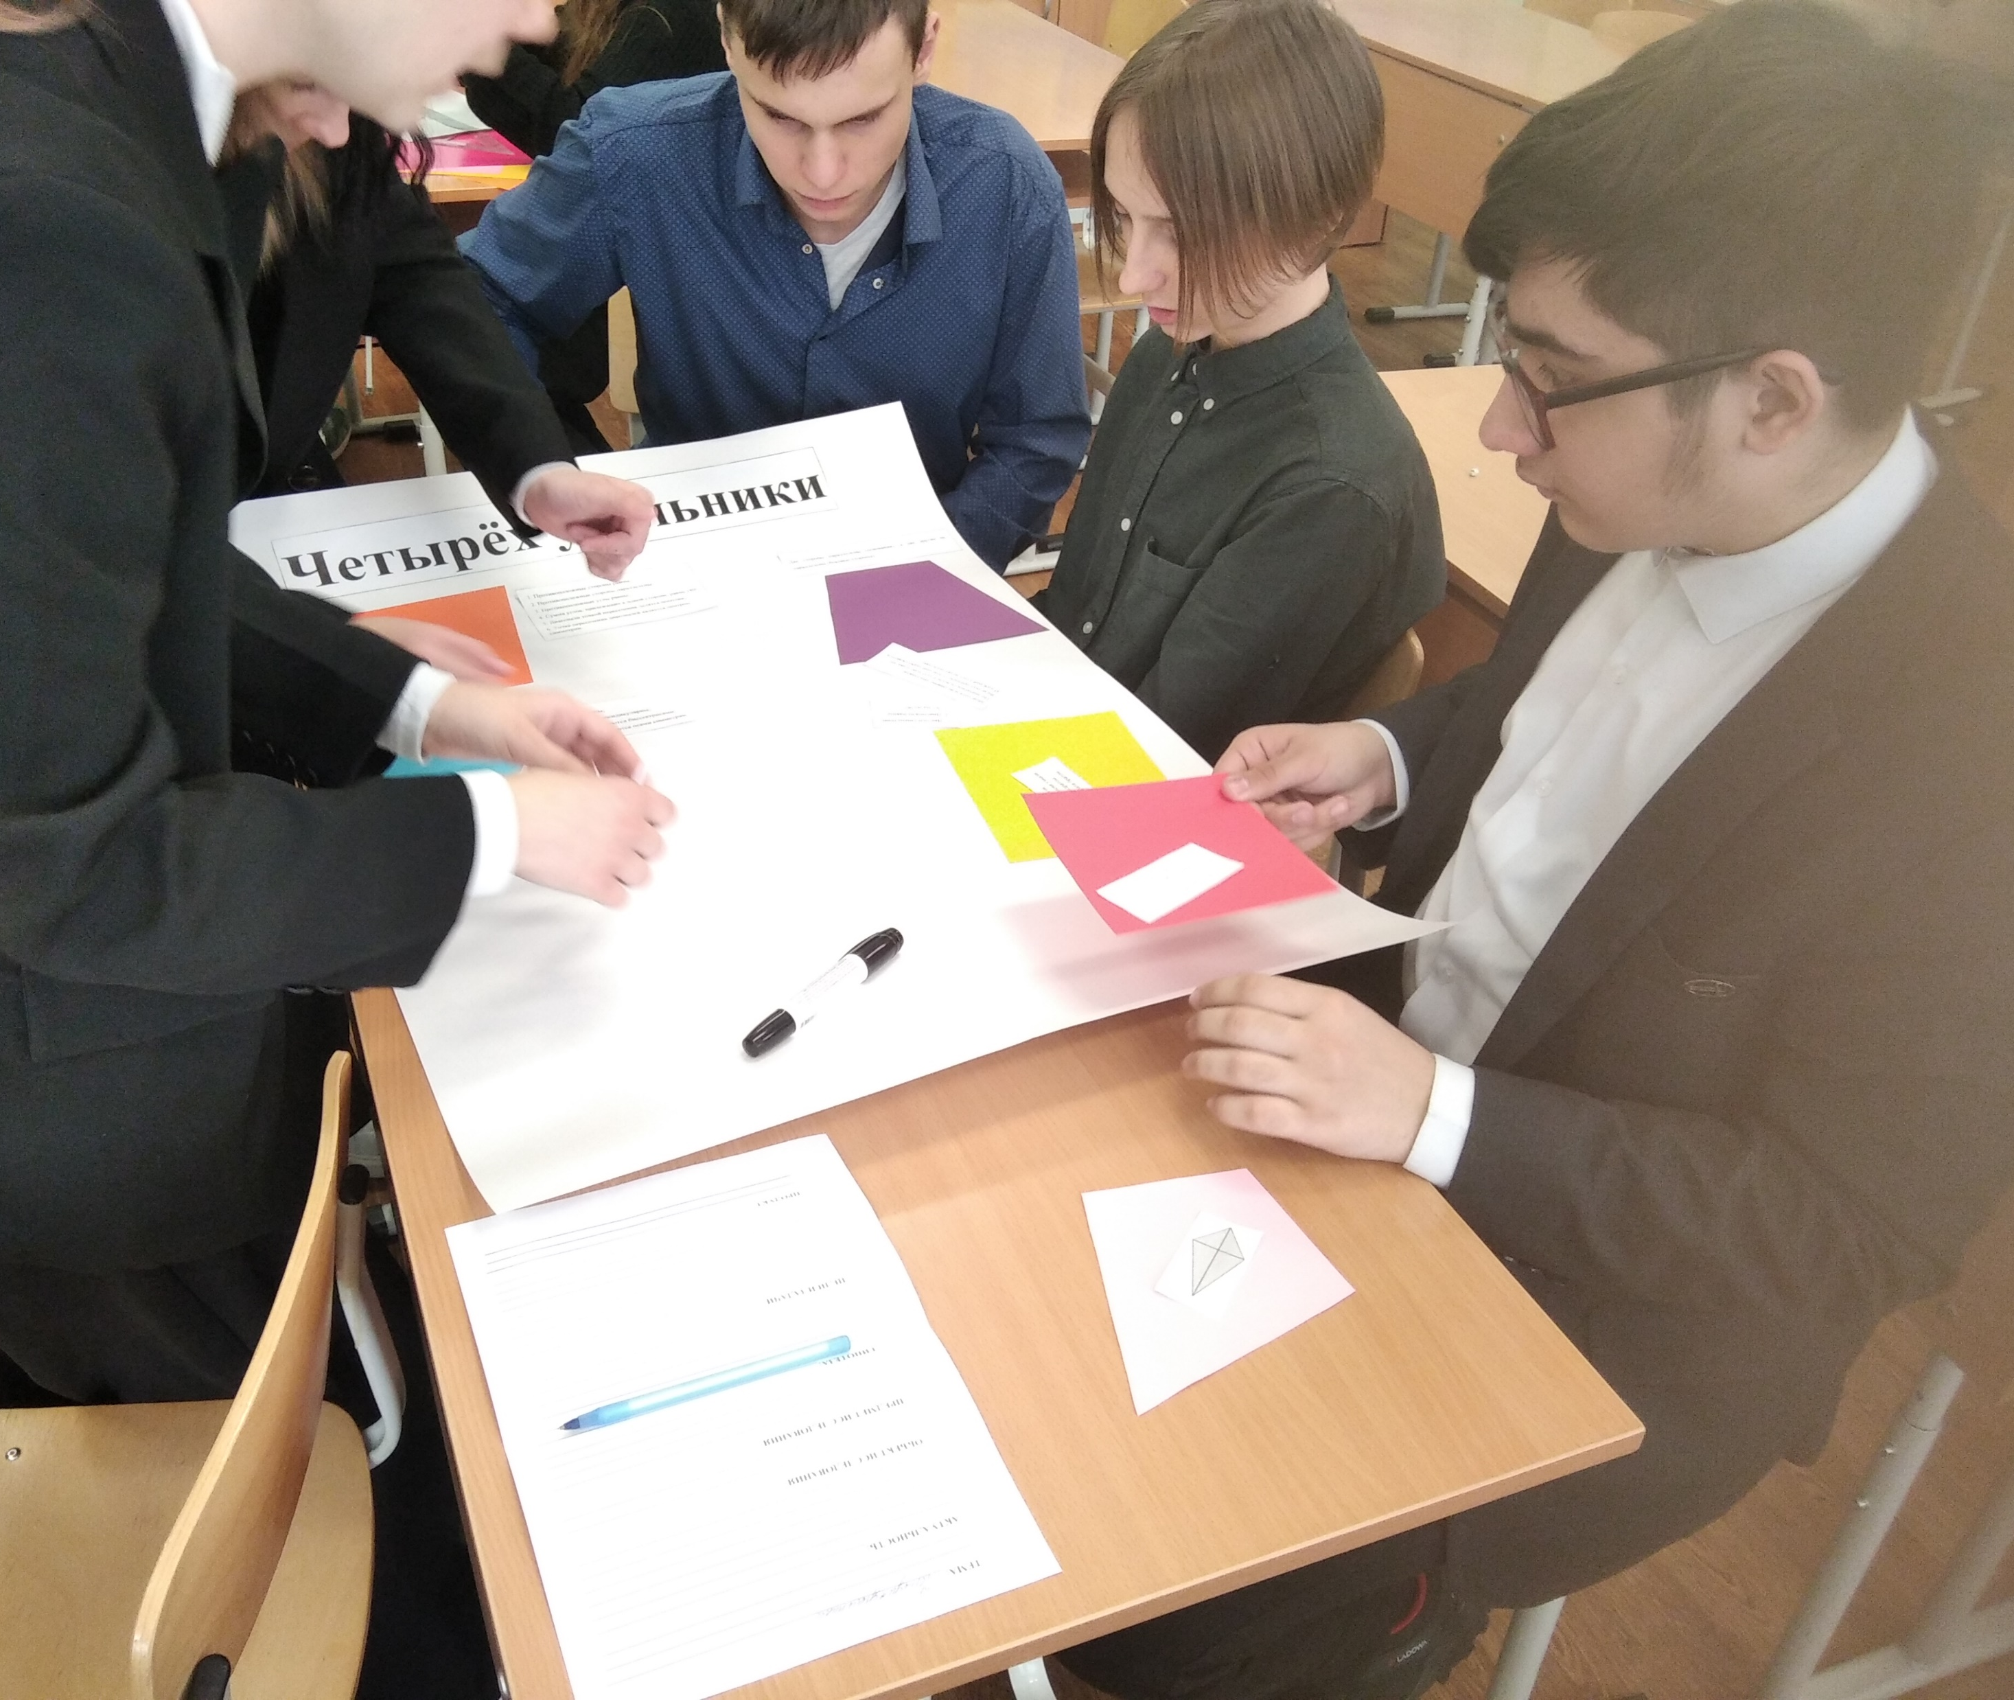
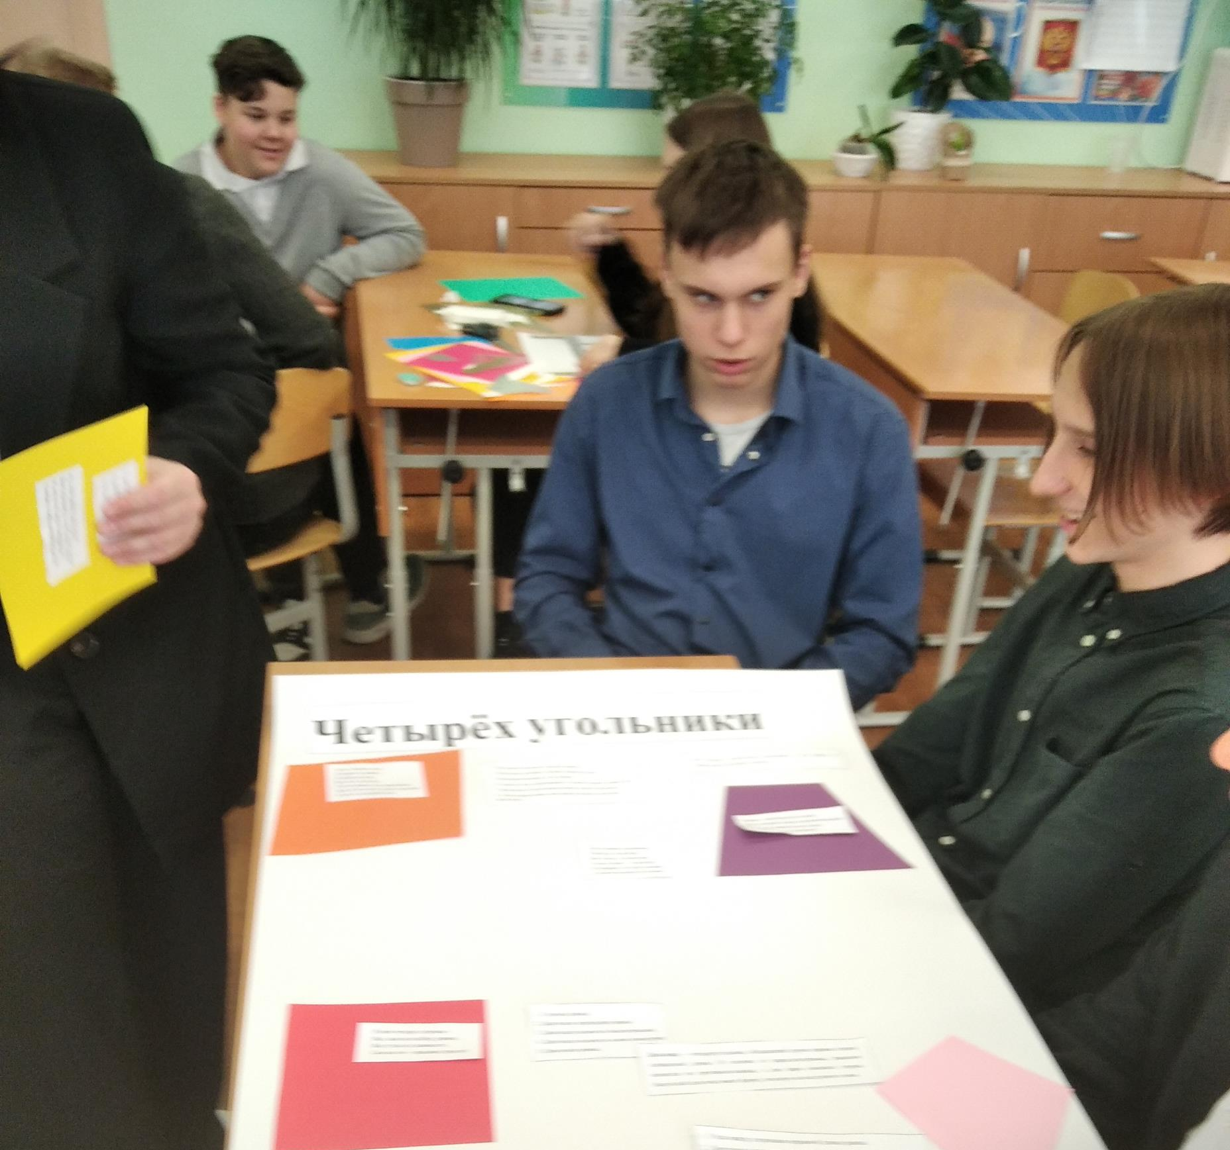

Slide 30
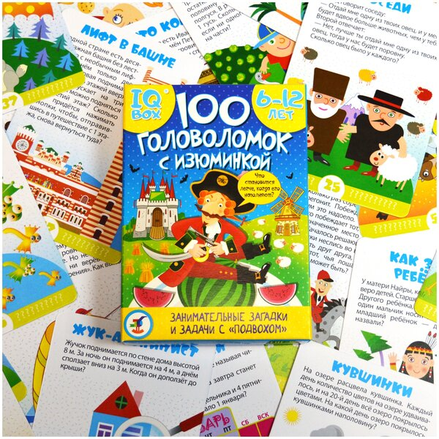
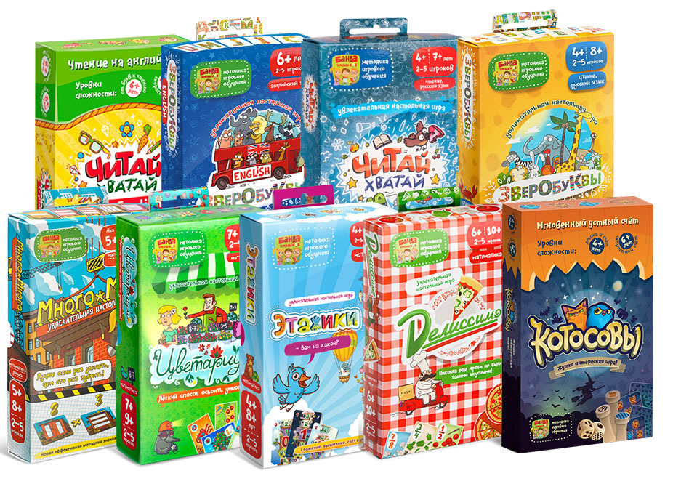

Slide 31
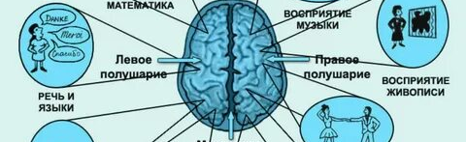
Психологами установлено, что развитие мышления человека неотделимо от развития его языка. Поэтому важнейшая задача в развитии творческого мышления учащихся – обучение их умению словесно описывать способы решения задач, рассказывать о приемах работы, называть основные элементы задачи, изображать и читать графические изображения ее.

Slide 32
Приём
«Толстые и тонкие вопросы»
Из жизненного опыта мы все знаем, что есть вопросы, на которые легко ответить "да" или "нет", но гораздо чаще встречаются вопросы, на которые нельзя ответить однозначно. Тем не менее, мы нередко оказываемся в ситуациях, когда человек, задающий вопросы, требует от него однозначного ответа. Поэтому для более успешной адаптации во взрослой жизни детей необходимо учить различать те вопросы, на которые можно дать однозначный ответ (тонкие вопросы), и те, на которые ответить столь определенно не возможно (толстые вопросы). Толстые вопросы – это проблемные вопросы, предполагающие неоднозначные ответы.

Slide 33
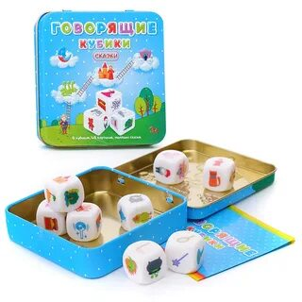
Прием «Говорящие кубики».

Slide 34
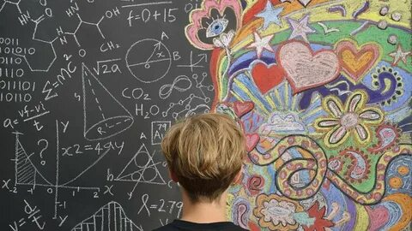
Спасибо за внимание

